Slide 1
3차 - (배시 셸 프로그램 구현)
유닉스기초(02)
2021-05-26~26
2017156034
소프트웨어학과
전상민

Slide 2
과제 지시사항
구현 가능한 임의의 프로그램을 선정 후 설계하고 구현
목표, 설계 및 구현 환경, 설계 내용 및 결과, 변동 내용, 교훈 등 작성

Slide 3
목차
목표
설계 및 구현
코드 소개
실행 결과
코드 설명
느낀점

Slide 4
1. 목표
구현 가능한 임의의 프로그램이라 하여...
평소에도 자주 쓰는 함수를 손보자!
매일 쓰는 함수: cd, ls, cat, vi, gcc, pwd, …
이들을 개조하여 시간을 아끼고 삶의 질을 높이는 것이 목표
- 설계 및 구현 환경: Ubuntu 18.04.2 LTS (학교 서버)

Slide 5
2. 설계 및 구현
cd 명령어를 사용할 때 주소 인자를 다 입력하기가 번거롭다.
그것도 매일
(그것도 매일)
개인적으로 “*”를 많이 사용하는데 “Shift+8”을 누르는 것도 힘들다.
단순히 10을 쳐서 “Chapter10/”으로 이동하고 싶다.
cd를 대신하여 사용할 수 있도록,
함수 형태로 구현하여 사용

Slide 6
3. 코드 소개
이름
ce (cde) – Change Directory Extended (cd 확장판)
개요
$ ce [-f|-b] [dir]
설명
cd 명령어 사용에서의 *를 입력할 필요를 없앤다. 즉,
디렉토리 이름의 어느 구간을 입력하든 그 디렉토리로 바로 이동시켜준다.

Slide 7
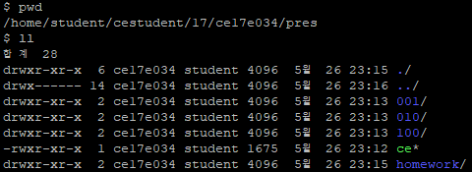
4. 실행 결과
현재 디렉토리
~/pres
이동 가능 디렉토리
./homework
./001
./010
./100

Slide 8





4. 실행 결과
현재 디렉토리에서
homework/로 이동
cd로는 운이 좋으면
$ cd h[TAB]
ce로는 아무 구간이나
$ ce h
$ ce work
$ ce e

Slide 9
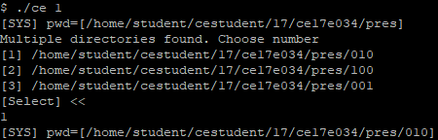
4. 실행 결과
현재 디렉토리에서
001/ 010/ 100/ 중
010/로 이동
cd로는 모두 입력
$ cd 010
ce로는 아무 구간이나
$ ce 1
(선택)
$ 1
한 화면에 보여주기 위해 디버깅 메시지를 출력하도록 대신 shell파일을 그대로 실행
shell 파일로 실행하면 cd를 포함한 함수 구현이 모두 프로세스 안에서 실행되기 때문에 프로세스의 디렉토리가 바뀌지 작업 디렉토리가 바뀌지 않는다.

Slide 10
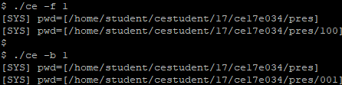
4. 실행 결과
1로 시작하는
/100로 이동
$ ce –f 1
1로 끝나는
/001로 이동
$ ce –b 1

Slide 11
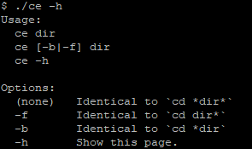
4. 실행 결과
help 화면 출력
$ ce –h

Slide 12
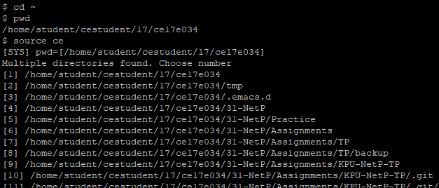
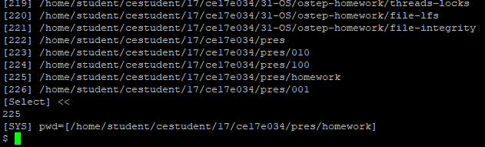
4. 실행 결과
홈 디렉토리에서의 실행결과

Slide 13
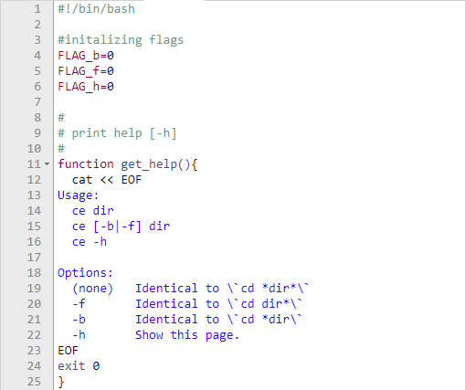
5. 코드 설명
/bin/bash 실행
변수 초기화
help(-h) 창 출력 함수
후에 [-h] 옵션을 받거나 설정되지 않은 옵션을 받으면 호출
도움말 출력 후…
종료

Slide 14
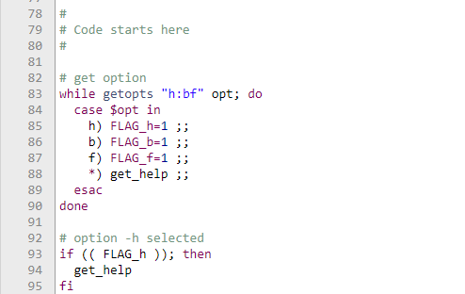
5. 코드 설명
옵션 받기
h) [-h]
b) [-b]
f) [-f]
*) [(잘못 입력)]
호출될 시 각자 지정된 플래그를 0에서 1로 설정
옵션 [-h]를 읽으면
help창을 출력하는 함수 호출하고 종료

Slide 15
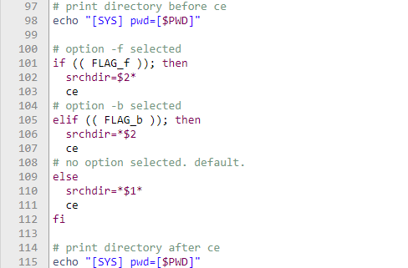
5. 코드 설명
(디버깅. 원래는 #처리)
실행 전 디렉토리 출력
찾는 디렉토리 인자에…
옵션 [-f]를 읽으면
(~로 시작하는 옵션)
[dir] 뒤에 *를 연결 (dir*)
옵션 [-b]를 읽으면
(~로 끝나는 옵션)
[dir] 앞에 *를 연결 (*dir)
옵션이 없으면
[dir]앞뒤에 *를 연결(*dir*)
… 그 후 ce함수 호출
(디버깅. 원래는 #처리)
실행 후 디렉토리 출력

Slide 16
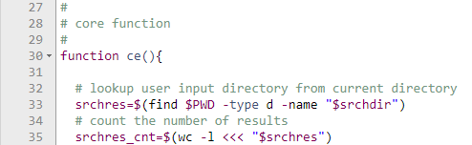
5. 코드 설명
(전으로 돌아와)
ce함수
srchdir: 입력 받은 주소
srchres: 입력 받은 주소를 현재 디렉토리에서 find 함수로 검색.
srchres_cnt: 검색 결과 갯수
검색 결과 개수에 따라 실행되는 코드가 다르다.

Slide 17
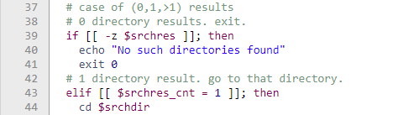
5. 코드 설명
검색 결과 개수에 따라 실행되는 코드가 다르다.
검색 결과 수 = 0
그런 디렉토리가 없다.
출력 후 종료
검색 결과 수 = 1
딱 맞는 디렉토리가 있다.
그 디렉토리로 이동.

Slide 18
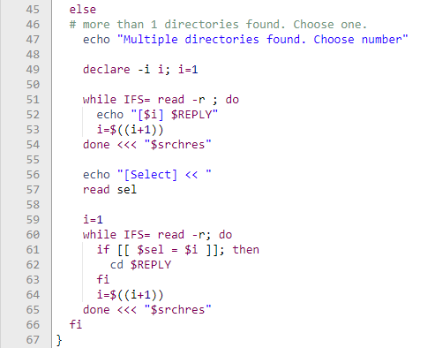
5. 코드 설명
검색 결과 수 > 1
여러 개니 골라야 한다.
검색 결과를 한 줄 씩 읽어 번호와 함께 출력
번호 선택 입력 받기
선택된 번호의 디렉토리로 이동.

Slide 19
6. 느낀점
전까지는 리눅스 서버를 단순히 학교 과제용이라고만 느껴졌다.
지금은 이 과목을 쭉 이수하고 나니 리눅스와 친해진 느낌이 들고, 더 나아가 개인의 편의대로 추가적인 기능들을 만들었다.
이 과제를 수행하기 전에, 수업을 듣고 만든 함수들이 몇 개 있다.
모두 간단하였지만, 이번 기회를 통해서 더 긴 스크립트를 구현하게 되어 매우 뜻있는 과제였고,
배시 프로그래밍도 더 깊게 경험하게 되어 의미 있었다.

Slide 20
3차 - (배시 셸 프로그램 구현)
Q&A
유닉스기초(02)
2021-05-26~26
2017156034
소프트웨어학과
전상민

